Slide 1
SECRETARIA DE ESTADO
DA SAÚDE
RELATÓRIO DETALHADO QUADRIMESTRAL
1º QUADRIMESTRE - 2018
Acelio Casagrande
Secretário
Notes:
1
1
1
1

Slide 2
Você pode até não perceber, mas utiliza o SUS todos os dias.
Notes:
2
2
2
2

Slide 3
Instrumentos de Planejamento do SUS
Plano de Saúde
Programação Anual de Saúde - PAS
Relatório Detalhado Quadrimestral - RDQ
Relatório Anual de Gestão - RAG

Slide 4
Relatório Detalhado Quadrimestral- RDQ
No artigo 36 da Lei Complementar nº 141/2012, descreve que o RDQ deverá conter, no mínimo, as seguintes informações:
Montante e fonte dos recursos aplicados no período;
2. Auditorias realizadas ou em fase de execução no período e suas recomendações e determinações;
3.Oferta e produção de serviços públicos na rede assistencial própria, contratada e conveniada, cotejando esses dados com os indicadores de saúde da população em seu âmbito de atuação.

Slide 5
Relatório Detalhado Quadrimestral- RDQ
Modelo padronizado – Sistema SARGSUS aprovado pelo Conselho Nacional de Saúde na Resolução n° 459, de 10 de outubro de 2012, publicada no DOU n° 246, de 21/12/2012.
Será substituído pelo DigiSUS em 2018

Slide 6
Montante e fonte de recursos aplicados no período - 1º Quadrimestre de 2018

Slide 7
MONTANTE DE RECURSOS APLICADOS
ATÉ O PERÍODO
RECEITA PARA APURAÇÃO DA APLICAÇÃO EM AÇÕES E SERVIÇOS PÚBLICOS DE SAÚDE (Recursos Próprios)
PREVISÃO ATUALIZADA – ESTADO (Ano) |  | RECEITAS REALIZADAS - ESTADO (1º Quadrimestre)
19.999.968.593,00 |  | 6.508.176.210,42
FONTE: http://www.sef.sc.gov.br/arquivos_portal/relatorios/62/RREO___Site.pdf

Slide 8
MONTANTE DE RECURSOS APLICADOS
ATÉ O PERÍODO
PERCENTUAL DE APLICAÇÃO EM AÇÕES E SERVIÇOS PÚBLICOS DE SAÚDE SOBRE A RECEITA DE IMPOSTOS LÍQUIDOS E TRANSFERÊNCIAS
14,44% 939.566.095,44
FONTE: http://www.sef.sc.gov.br/arquivos_portal/relatorios/62/RREO___Site.pdf

Slide 9
MONTANTE DE RECURSOS APLICADOS
ATÉ O PERÍODO
RECEITAS ADICIONAIS PARA FINANCIAMENTO DA SAÚDE (223 e Outras Fontes)
PREVISÃO ATUALIZADA (Ano) | RECEITAS REALIZADAS (1º Quadrimestre)
873.892.872,72 | 194.452.588,11
FONTE: http://www.sef.sc.gov.br/arquivos_portal/relatorios/62/RREO___Site.pdf

Slide 10
MONTANTE DE RECURSOS APLICADOS
2018
TOTAL DAS DESPESAS COM AÇÕES E SERVIÇOS
PÚBLICOS DE SAÚDE
(Recursos Próprios – Fonte 100)
DESPESAS | DOTAÇÃO | DESPESAS EMPENHADAS | DESPESAS LIQUIDADAS | DESPESAS PAGAS
 | ANUAL | (ACUMULADO) | (ACUMULADO) | (ACUMULADO)
 | 2.788.660.731,75 | 939.566.095,44 | 805.388.842,56 | 682.978.849,24
FONTE: http://www.sef.sc.gov.br/arquivos_portal/relatorios/62/RREO___Site.pdf

Slide 11
MONTANTE DE RECURSOS APLICADOS
2018
DESPESAS COM SAÚDE - POR GRUPO DE NATUREZA DA DESPESA Recursos todas as fontes (Arrecadação Estadual e MS)
 | DOTAÇÃO (Ano) | DESPESAS EMPENHADAS (Acumulado) | DESPESAS LIQUIDADAS (Acumulado) | DESPESAS PAGAS (Acumulado)
DESPESAS CORRENTES (pessoal, material de consumo, pessoa jurídica, demandas judiciais) | 3.503.967.205,85 | 1.170.945.642,72 | 983.356.589,02 | 857.849.469,84
DESPESAS DE CAPITAL (obras e instalações) | 192.846.473,32 | 30.602.656,70 | 18.445.480,68 | 18.066.111,29
TOTAL DAS DESPESAS COM SAÚDE | 3.696.813.679,17 | 1.201.548.299,42 | 1.001.802.069,70 | 875.915.581,13
FONTE: http://www.sef.sc.gov.br/arquivos_portal/relatorios/62/RREO___Site.pdf

Slide 12
MONTANTE DE RECURSOS APLICADOS 2018
DESPESAS COM SAÚDE POR SUBFUNÇÃO (Recurso: Todas as Fontes)
 | DOTAÇÃO (Ano) | DESPESAS EMPENHADAS (Acumulado) | DESPESAS LIQUIDADAS (Acumulado) | DESPESAS PAGAS (Acumulado)
ATENÇÃO BÁSICA (cofinanciamento) | 86.149.000,00 | 19.986.423,05 | 19.742.783,05 | 19.725.383,05
ASSISTÊNCIA HOSPITALAR E AMBULATORIAL | 1.644.227.189,92 | 593.519.280,93 | 453.563.015,73 | 393.141.100,47
SUPORTE PROFILÁTICO E TERAPÊUTICO | 148.429.454,06 | 35.775.187,02 | 25.321.325,39 | 18.366.929,94
VIGILÂNCIA SANITÁRIA | 5.479.744,75 | 1.217.526,00 | 467.121,23 | 419.977,24
VIGILÂNCIA EPIDEMIOLÓGICA | 16.942.757,94 | 2.735.876,93 | 1.451.226,00 | 1.331.077,98
OUTRAS SUBFUNÇÕES - Não Vinculadas Administração Geral (folha pessoal) Judicialização (Ação Judiciária) Outros (TI, Formação de RH, TFD, Comunicação, Desenvolvimento Científico) | 1.795.585.532,50 | 548.314.005,49 | 501.256.598,30 | 442.931.112,45
TOTAL | 3.696.813.679,17 | 1.201.548.299,42 | 1.001.802.069,70 | 875.915.581,13
FONTE: http://www.sef.sc.gov.br/arquivos_portal/relatorios/62/RREO___Site.pdf

Slide 13
MONTANTE DE RECURSOS APLICADOS
2018
DESPESAS COM SAÚDE NÃO COMPUTADAS PARA FINS DE APURAÇÃO DO PERCENTUAL MÍNIMO (14%)
 | DOTAÇÃO (ANO) | DESPESAS EMPENHADAS (ACUMULADO) | DESPESAS LIQUIDADAS (ACUMULADO) |  | DESPESAS PAGAS (ACUMULADO)
DESPESAS COM INATIVOS E PENSIONISTAS (Não faz parte do orçamento Função 10) | PAGO PELO IPREV
DESPESAS COM ASSISTÊNCIA À SAÚDE QUE NÃO ATENDE AO PRINCÍPIO DE ACESSO UNIVERSAL (Saúde Ocupacional) | 0,00 | 0,00 |  | 0,00 |  | 0,00
DESPESAS CUSTEADAS COM OUTROS RECURSOS DESTINADOS À SAÚDE (Ex., MS, Pacto e outros) | 892.916.875,70 | 250.806.615,25 |  | 182.682.395,71 |  | 177.700.660,17
TOTAL DAS DESPESAS COM SAÚDE NÃO COMPUTADAS | 892.916.875,70 | 250.806.615,25 |  | 182.682.395,71 |  | 177.700.660,17
FONTE: http://www.sef.sc.gov.br/arquivos_portal/relatorios/62/RREO___Site.pdf

Slide 14
MONTANTE DE RECURSOS APLICADOS
2018
EXECUÇÃO DE RESTOS A PAGAR NÃO PROCESSADOS INSCRITOS COM DISPONIBILIDADE DE CAIXA - 2017 (Recurso Fontes: 0100, 0161, 0162)
INSCRITOS | CANCELADOS PRESCRITOS | PAGOS
*989.429,40 | 387.185,98 | 602.243,42
* Empenhados até 31.01.2018
FONTE: http://www.sef.sc.gov.br/arquivos_portal/relatorios/62/RREO___Site.pdf

Slide 15
AUDITORIAS - 1º Quadrimestre 2018

Slide 16
AUDITORIA – 1º QUADRIMESTRE/2018
PROCESSOS NOVOS | PROCESSOS CONCLUÍDOS E ARQUIVADOS | PROCESSOS ENCAMINHADOS AO MINISTÉRIO PÚBLICO | PROCESSOS ENCAMINHADOS AOS ÓRGÃOS DE CLASSE | NOTIFICAÇÕES/ADVERTÊNCIAS EMITIDAS | EM ANDAMENTO ATÉ 30/04/2018 (ACUMULADO)
67 | 56 | 0 | 01 | 04 | 372
PROCESSOS ENCAMINHADOS AO TRIBUNAL DE CONTAS | TERMO DE AJUSTE SANITÁRIO – TAS | AUDITORIAS E VISTORIAS REALIZADAS “IN LOCO” PELA EQUIPE CENTRAL
0 | 0 | 14
Fonte: Gerência de Auditoria - GEAUD/SES em abril/2018

Slide 17
Oferta e produção de serviços públicos na rede assistencial própria, contratada e conveniada
Produção - Gestão Estadual

Slide 18
ATENÇÃO BÁSICA

Slide 19
PRODUÇÃO DA ATENÇÃO BÁSICA
1º QUADRIMESTRE/2018
 | SIA
Grupos de Procedimentos | Qtd. Aprovada
01 Ações de promoção e prevenção em saúde | 649
02 Procedimentos com finalidade diagnóstica | 365
03 Procedimentos clínicos | 36.410
04 Procedimentos cirúrgicos | 6.967
05 Transplantes de orgãos, tecidos e células | 0
06 Medicamentos | 0
07 Órteses, próteses e materiais especiais | 0
08 Ações complementares da atenção à saúde | 0
Total | 44.391
FONTE: SIA/SUS E SIH/SUS, 30/05/2018.
Notes:
19
19
19
19

Slide 20
ATENÇÃO PSICOSSOCIAL

Slide 21
PRODUÇÃO DE ATENÇÃO PSICOSSOCIAL
1º QUADRIMESTRE/2018
 | SIA |  | SIH |  | TOTAL
Forma de Organização | Qtd. Aprovada | Valor Aprovado | Qtd. Aprovada | Valor Aprovado | Qtd. Aprovada | Valor Aprovado
030108 Atendimento/ Acompanhamento psicossocial | 325 | R$ 865,23 | 0 | R$ -
030317 Tratamento dos transtornos mentais e comportamentais | 0 | R$ - | 2.672 | R$2.585.227,23
Total | 325 | R$ 865,23 | 2.672 | R$2.585.227,23 | 2997 | R$ 2.586.092,46
FONTE: SIA/SUS E SIH/SUS, 30/05/2018.
Notes:
21
21
21
21

Slide 22
VIGILÂNCIA EM SAÚDE

Slide 23
PRODUÇÃO DA VIGILÂNCIA EM SAÚDE
1º. QUADRIMESTRE/2018
 | SIA
Grupo proc. | Qtd. Aprovada
01 Ações de promoção e prevenção em saúde | 780
02 Procedimentos com finalidade diagnóstica | 0
03 Procedimentos clínicos | 0
04 Procedimentos cirúrgicos | 0
05 Transplantes de orgãos, tecidos e células | 0
06 Medicamentos | 0
07 Órteses, próteses e materiais especiais | 0
08 Ações complementares da atenção à saúde | 0
Total | 780
FONTE: SIA/SUS E SIH/SUS, 30/05/2018.
Notes:
23
23
23
23

Slide 24
ASSISTÊNCIA FARMACÊUTICA

Slide 25
PRODUÇÃO DA ASSISTÊNCIA FARMACÊUTICA
(Componente Especializado)
1o. QUADRIMESTRE/2018
 | SIA
Grupo Procedimento | Qtd. Aprovada | Valor Aprovado
01 Ações de promoção e prevenção em saúde
02 Procedimentos com finalidade diagnóstica
03 Procedimentos clínicos
04 Procedimentos cirúrgicos
05 Transplantes de orgãos, tecidos e células
06 Medicamentos | 18.473.615 | R$ 9.931.180,35
07 Órteses, próteses e materiais especiais
08 Ações complementares da atenção à saúde
Total | 18.473.615 | R$ 9.931.180,35
FONTE: SIA/SUS E SIH/SUS, 30/05/2018.
Notes:
25
25
25
25

Slide 26
URGÊNCIA E EMERGÊNCIA

Slide 27
PRODUÇÃO DE URGÊNCIA E EMERGÊNCIA
1º. QUADRIMESTRE/2018
 | SIA |  | SIH |  | TOTAL
Grupos de Procedimentos | Qtd. Aprovada | Valor Aprovado | Qtd. Aprovada | Valor Aprovado | Qtd. Aprovada | Valor Aprovado
01 Ações de promoção e prevenção em saúde | - | R$ - | - | R$ - | - | R$ -
02 Procedimentos com finalidade diagnóstica | 25.504 | R$ 1.774.627,20 | 91 | R$ 173.598,55 | 19.145 | R$ 1.378.271,33
03 Procedimentos clínicos | 3.322 | R$ 368.232,09 | 47.637 | R$ 35.939.771,57 | 38.150 | R$ 26.601.664,46
04 Procedimentos cirúrgicos | 14.900 | R$ 391.748,83 | 18.730 | R$ 35.991.306,31 | 24.900 | R$ 26.475.873,56
05 Transplantes de órgãos, tecidos e células | 285 | R$ 49.015,80 | 69 | R$ 331.310,10 | 341 | R$ 265.874,21
06 Medicamentos | - | R$ - | - | R$ - | - | R$ -
07 Órteses, próteses e materiais especiais | 133 | R$ 17.242,16 | - | R$ - | 133 | 17242,16
08 Ações complementares da atenção à saúde | - | R$ - | - | R$ - | - | R$ -
Total | 44.144 | R$ 2.600.866,08 | 66.527 | R$ 72.435.986,53 | 110.671 | R$ 75.036.852,61
FONTE: SIA/SUS E SIH/SUS, 30/05/2018.
Notes:
27
27
27
27

Slide 28
ATENÇÃO AMBULATORIAL E HOSPITALAR ESPECIALIZADA

Slide 29
PRODUÇÃO DA ATENÇÃO AMBULATORIAL E HOSPITALAR ESPECIALIZADA
1º. QUADRIMESTRE/2018
 | SIA |  | SIH |  | TOTAL
Grupos de Procedimentos | Qtd. Aprovada | Valor Aprovado | Qtd. Aprovada | Valor Aprovado | Qtd. Aprovada | Valor Aprovado
01 Ações de promoção e prevenção em saúde | 5.151 | R$ 13.002,78 | - | R$ - | 5.151 | 13.003
02 Procedimentos com finalidade diagnóstica | 1.459.296 | R$ 19.414.169,28 | 353 | R$ 259.201,59 | 1.459.649 | 19.673.371
03 Procedimentos clínicos | 1.417.743 | R$ 31.779.984,73 | 50.902 | R$ 38.474.540,58 | 1.468.645 | 70.254.525
04 Procedimentos cirúrgicos | 45.084 | R$ 6.989.446,97 | 30.363 | R$ 53.799.870,34 | 75.447 | 60.789.317
05 Transplantes de órgãos, tecidos e células | 12.897 | R$ 2.951.799,77 | 133 | R$ 865.786,36 | 13.030 | 3.817.586
06 Medicamentos | 18.473.615 | R$ 9.931.180,35 | - | R$ - | 18.473.615 | 9.931.180
07 Órteses, próteses e materiais especiais | - | R$ - | - | R$ - | - | R$ -
08 Ações complementares da atenção à saúde | - | R$ - | - | R$ - | - | R$ -
Total | 16.574.784 | R$ 68.233.526,36 | 81.751 | R$ 93.399.398,87 | 16.656.535 | R$ 161.632.925,23
FONTE: SIA/SUS E SIH/SUS, 30/05/2018.
Notes:
29
29
29
29

Slide 30
INFORMAÇÕES
COMPLEMENTARES
Notes:
30

Slide 31
Ações 1º quadrimestre de 2018 na GEABS
Ações de Educação Permanente:
1º Encontro Regional de Saúde Mental do Extremo Oeste
Apoio Institucional: Macrorregiões
Representação em Comissões/Comitês e eventos:
Pessoa idosa, Atenção as Pessoas em Situação de Violência Sexual,...
Implantação do Comitê Estadual de Prevenção ao Suicídio
Visita do MS/OPAS Municípios da Serra Catarinense para premiação de experiências exitosas no SUS
Ações de Integração da Atenção Básica com a Vigilância em Saúde
Serviços Implantados:
Casa da Gestante, Bebê e Puérpera, anexo ao Hospital Tereza Ramos de Lages
Serviço de avaliação e acompanhamento de Medidas Terapêuticas Aplicáveis à Pessoa com Transtorno Mental em Conflito com a Lei
Notes:
31
31
31

Slide 32
GERÊNCIA DE CONTRATUALIZAÇÃO DOS SERVIÇOS DO SUS – GECOS – 1º QUADRIMESTRE 2018
RELAÇÃO DAS HABILITAÇÕES ATRAVÉS DE PORTARIAS MINISTERIAIS PUBLICADAS
MUNICÍPIO | Região de | PRESTADOR | Nº PORTARIA | HABILITAÇÃO | Valor anual
 | Saúde
Dionísio Cerqueira | Extremo Oeste | Instituto Santé | Extrato 001/2018 | Habilitação para Laqueadura Tubária e Vasectomia
Lages | Serra Catarinense | Hospital Seara do Bem | SAS 235/2018 | 03 leitos de UTIN Tipo II
Blumenau | Vale do Itajai | Hospital Santa Isabel | GM 782/2018 | 10 leitos Pacientes AVC Tipo III | R$ 1.099.786,10
Chapecó | Oeste | Associação Hospitalar Lenoir Vargas Ferreira | GM 784/2018 | 05 Leitos UTI Tipo II Pediátrica | R$ 698.931,20
Blumenau | Médio Vale do Itajaí | Hospital Santo Antonio | GM 786/2018 | Qualificação 05 leitos UTI Adulto Tipo II | R$ 615.068,80
Mafra | Planalto Norte | Hospital São Vicente de Paulo | GM 789/2018 | Und Assist Neurocirurgia | R$ 779.922,00
Treze de Maio | Laguna | Fundação Medica Social Rural São Sebastião | GM 790/2018 | Leitos Retaguarda (04 novos e 04 qualificados) | R$ 620.500,00
Joinville | Nordeste | Hospital Municipal São José | GM 821/2018 | 02 Leitos UTI Adulto Tipo II | R$ 525.600,00
Morro da Fumaça | Carbonífera | Hospital de Caridade São Roque | GM 809/2018 | 10 Leitos de Retaguarda | R$ 775.625,00
Biguaçu | Grande Fpolis | Hospital Regional Helmuth Nass | GM 808/2018 | 12 Leitos de Retaguarda | R$ 930.750,00
Lages | Serra Catrainense | Hospital Nossa Senhora dos Prazeres | GM 845/2018 | Und Assist Cardiologia e Proced Cardio Intervencionista | R$ 3.245.474,20
São Joaquim | Serra Catrainense | Hospital de Caridade Coração de Jesus | GM 846/2018 | 15 leitos - Und Cuidados Prolongados | R$ 1.070.362,50
Chapecó | Oeste | Associação Hospit. Lenoir V. Ferreira | GM 811/2018 | Recurso expansão Onco | R$ 392.085,33
Luzerna | Meio Oeste | Hospital São Roque | GM 848/2018 | 15 leitos - Und Cuidados Prolongados | R$ 1.070.362,50
TOTAL |  |  |  |  | R$ 11.824.467,63

Slide 33
CONTRATUALIZAÇÕES HOSPITALARES NO 1º QUADRIMESTRE
MUNICÍPIO | SITUAÇÃO | VIGÊNCIA
Aguá Doce | Contratualizado | 01/01/2018
Arabutã | Contratualizado | 01/01/2018
Bom Retiro | Contratualizado | 01/01/2018
Campo Belo do Sul | Contratualizado | 01/01/2018
Caxmbu do Sul | Contratualizado | 01/01/2018
Descanso | Contratualizado | 01/01/2018
Itá | Contratualizado | 01/01/2018
Petrolândia | Contratualizado | 01/01/2018
Pouso Redondo | Contratualizado | 01/05/2018
São José do Cedro | Contratualizado | 01/01/2018
Taió | Contratualizado | 01/01/2018
Caibi | Recontratualizado | 01/01/2018
Guaraciaba | Recontratualizado | 01/01/2018
Ipira | Recontratualizado | 01/01/2018
Iporã do Oeste | Recontratualizado | 01/01/2018
Palmitos | Recontratualizado | 01/01/2018
São Bonifacio | Recontratualizado | 01/01/2018
São João do Oeste | Recontratualizado | 01/01/2018
Tunápolis | Recontratualizado | 01/01/2018
Urubici | Recontratualizado | 01/01/2018
Vargeão | Recontratualizado | 01/01/2018
Vidal Ramos | Recontratualizado | 01/01/2018
CONTRATUALIZAÇÕES COMUNIDADES TERAPEUTICAS NO 1º QUADRIMESTRE
MUNICÍPIO | SITUAÇÃO | VIGÊNCIA
Rio Negrinho | Contratualizado | 01/02/2018

Slide 34
EDUCAÇÃO PERMANENTE
75%
Média de 313 estagiários no quadrimestre
Programa Novos Valores - 324 (estagiários) no Estado.
Projeto AcolheSUS (Qualificação das Portas de Entrada do SUS) no HRSJ com alteração de projeto de extensão para PILOTO (referência nos dispositivos da PNH para todo o País).
Coordenação do COSEP (Comitê de Segurança das Unidades da SES) – instituído por meio de Portaria 764/2016
Escola de Saúde Pública - Preparação do Curso Lato Sensu em Sistematização da Assistência de Enfermagem (SAE) a ser iniciado em agosto de 2018
Curso: Planejamento e Execução de Obras: Processos e Etapas – 40 servidores
Curso: Condutores de Veículos de Emergência - 02 turmas
Formação em Proteção Radiológica - projeto em parceria com o IFSC

Slide 35
Ampliação de 10 profissionais médicos no PMM
De 517 para 527
Ampliação de 10 profissionais médicos no PMM
De 517 para 527
Programa Mais Médicos – Instituído pela Lei 12.871 de 2013
Com profissionais em 257 municípios - 87,1% dos municípios
Com total de 517 médicos – sendo: 135 (Brasileiros), 130 Intercambista (Com formação no exterior); e 252 Cooperados - OPAS
Coordenação do Programa de Residência Médica em Medicina de Família e Comunidade - 32 municípios, 64 vagas anuais, 29 residentes
Comissão Central de Residências Médicas: 14 hospitais próprios, aprox. 450 médicos residentes e 1500 preceptores médicos, aprox. 40 especialidades médicas;
Notes:
35

Slide 36
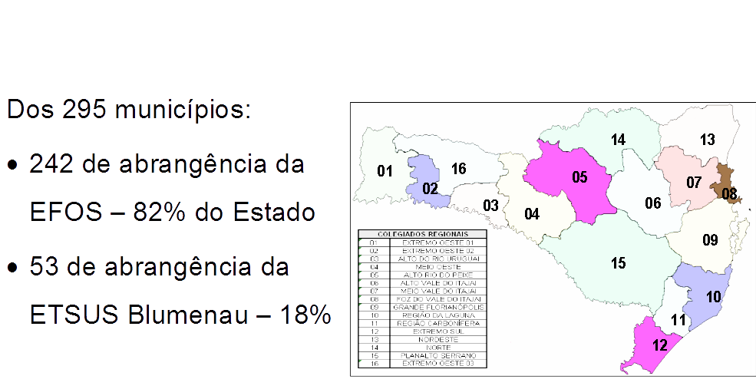
Escola de Formação em Saúde – EFOS
1º Quadrimestre 2018 – 225 alunos
Notes:
36

Slide 37
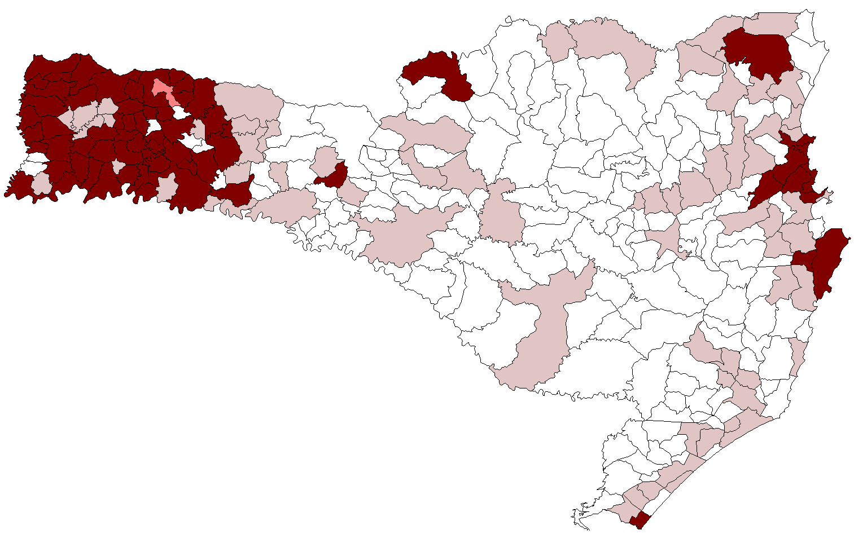
Aedes aegypti
Casos autóctones de Doenças Transmitidas
Pelo Aedes aegypti. SC, 2018
Subtipo | Casos | Municípios
Dengue | 8 | Itapema
Chikungunya | 3 | Cunha Porã (02) São Miguel do Oeste (01)
Zika vírus | 0 | -
Situação até 24/04/2018
Situação entomológica. SC, 2018
Nº de focos: 8.054 (2017: 4.987)
Municípios com focos: 137
Municípios infestados: 69
Alto risco: 17
Médio risco: 33
Baixo risco: 13
Ações realizadas 1° Quad 2018:
Apoio técnico em 37 municípios
432 supervisões e 83 assessorias
Aplicação de inseticida UBV Pesado
Balneário Camboriú, Cunha Porã, Itajaí e Itapema
Força Tarefa (SES/SDC/SMS)
Cunha Porã – 3.331 imóveis trabalhados
Itapema - 3.000 imóveis trabalhados (morretes)

Slide 38
INFLUENZA
Campanha de vacinação contra gripe
23 de abril a 01 de junho – Dia D: 12 de maio
Objetivo: reduzir internações e mortes por influenza na pop alvo
Casos de SRAG* por Influenza. SC, 2018
Público Alvo | Estimativa
Crianças (6 meses a menores de 5 anos) | 387.577
Gestantes | 71.522
Puérperas (até 45 dias depois do parto) | 11.750
Trabalhador de saúde | 132.299
Professores | 77.699
Povos Indígenas | 10.310
Idosos (maior de 60 anos) | 671.114
População privada de liberdade e funcionários | 29.071
Pessoas com comorbidades | 483.040
TOTAL | 1.864.566
Subtipo | Casos | Óbitos
Influenza A(H1N1)pdm09 | 12 | 0
Influenza A(H3N2) | 12 | 1
Influenza A (não sub) | 3 | 0
Influenza B | 3 | 0
Total | 30 | 1
*SRAG: Síndrome Respiratória Aguda Grave
Situação até 24/04/2018
Ações realizadas 1° Quad 2018:
Campanha de vacinação contra gripe: Alcançar altas coberturas no público alvo
Alerta para os serviços de saúde: Atendimento precoce e qualificado
Monitoramento dos leitos de UTI respiratória
Capacitação de profissionais de saúde no manejo clínico
Tamiflu: Distribuição de 100 mil tratamentos (2017/2018) – Em estoque na SES: 100 mil
Reforço na campanha de prevenção (etiqueta da tosse)

Slide 39
Cirurgias Eletivas
1º Quadrimestre de 2018
Fonte: SUR
Obs.: SC foi o 1º Estado a concluir as metas das
cirurgias eletivas de campanha

Slide 40
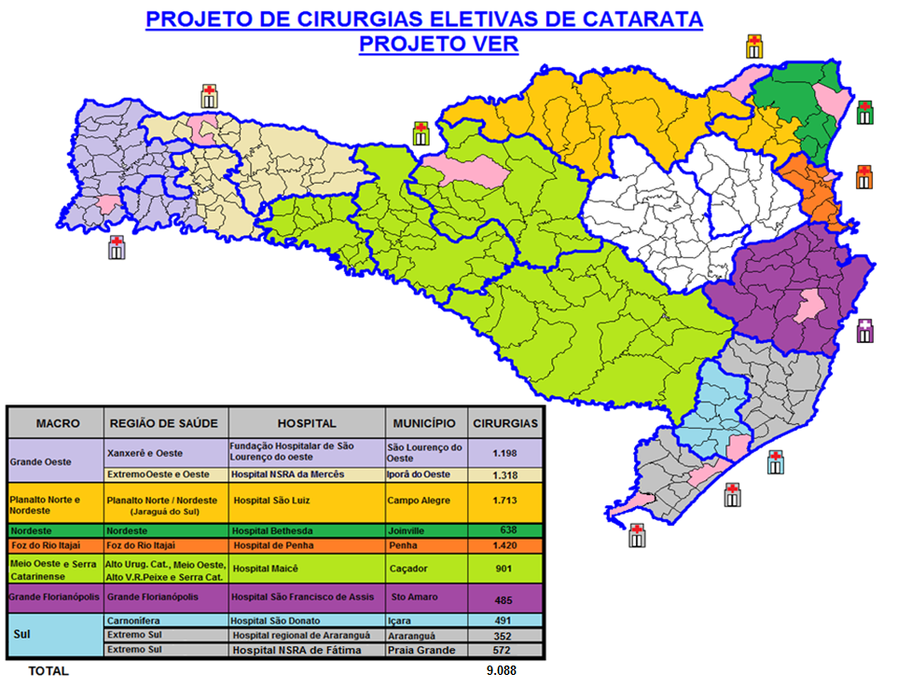
Projeto
ver

Slide 41
SECRETARIA DE ESTADO DA SAÚDE
OBRIGADA!
Grace Ella Berenhauser
Superintendente de Planejamento e Gestão
sug@saúde.sc.gov.br
(48) 3664 8803

